Slide 1

학과 어플
6조
21954028 조건희
21941003 김경민
21928024 장용우

Slide 2

목차
a table of contents
프로젝트 개요
앱구성
사용한 도구 및 언어
기능 구현
맡은 역할
시연 영상
간트 차트

Slide 3
Part 1
프로젝트 개요
불편한 점
- 학교 생활을 하면서 찾기 힘든 강의실 위치
- 필요한 자료에 대한 접근성
- 학교 사이트의 가독성인해 찾기 힘든 정보
- 학교내부에 있는 학식위치나 편의점 위치

Slide 4


Part 1-1
사용한 도구 및 언어

Slide 5
Part 1-2
맡은 역할
김경민
장용우
● 회원가입, 로그인, 비밀번호 변경
기능 구현
● 켈린더, 설정 기능 구현
● 와이어프레임, 간트차트 작성
● 메인화면 구성
● 지도(구글 맵) 기능 구현
● 메인페이지의 추가 기능
구현
● PPT 제작
● 앱 디자인 제작
조건희

Slide 6
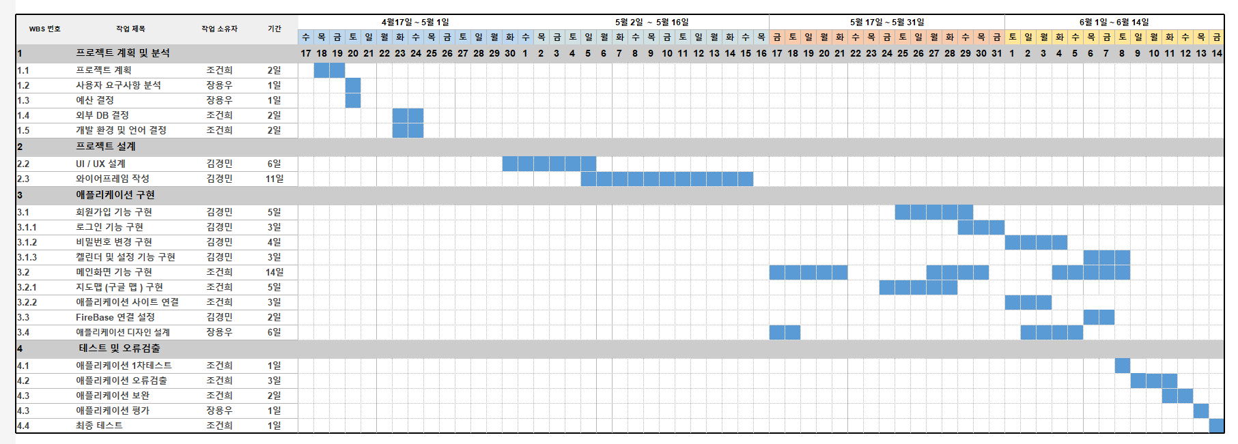
Part 1-3
간트 차트

Slide 7
Part 2
앱구성
학사정보센터
메인화면
버스 시간표
로그인 회원가입
학교 위치
학과 교수
식당 / 편의점
학사 일정
LMS
강의 계획서
설정

Slide 8
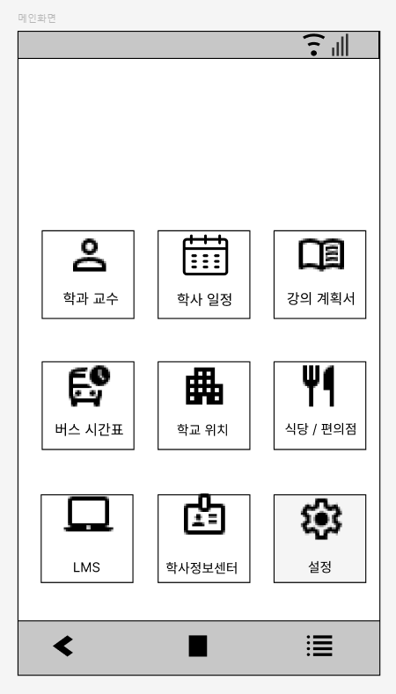
Part 2-1
메인화면

Slide 9
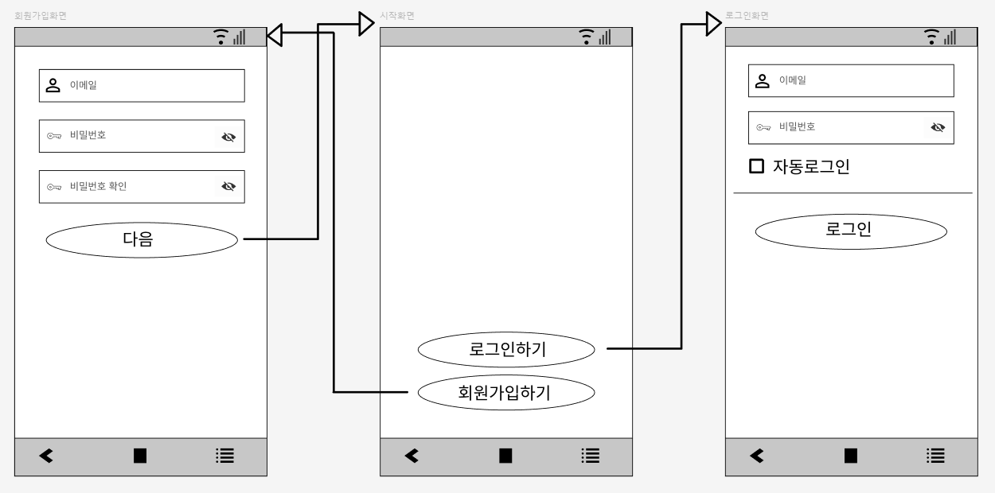
Part 2-2
로그인 회원가입

Slide 10
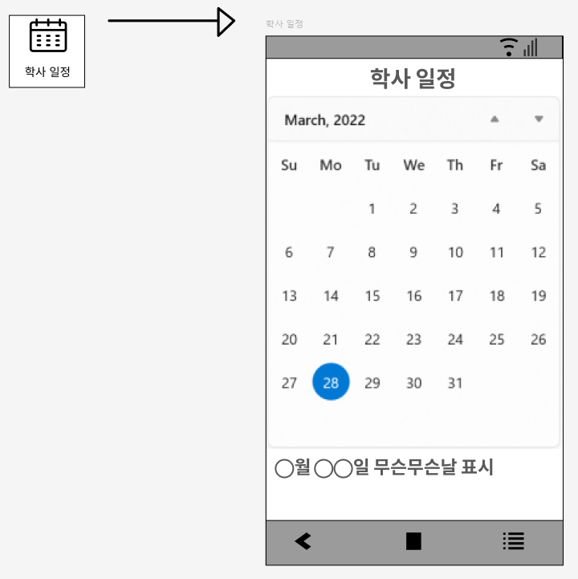
Part 2-3
학사 일정

Slide 11
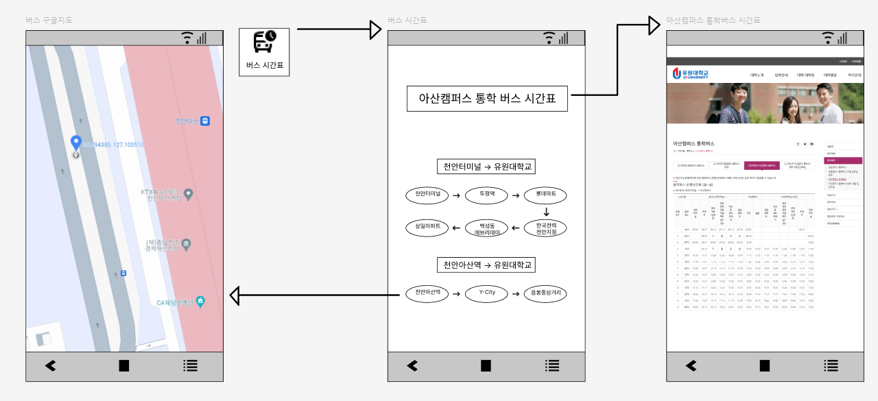
Part 2-4
버스 시간표

Slide 12
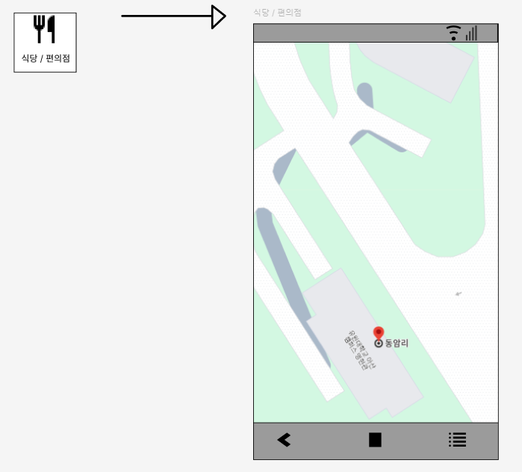
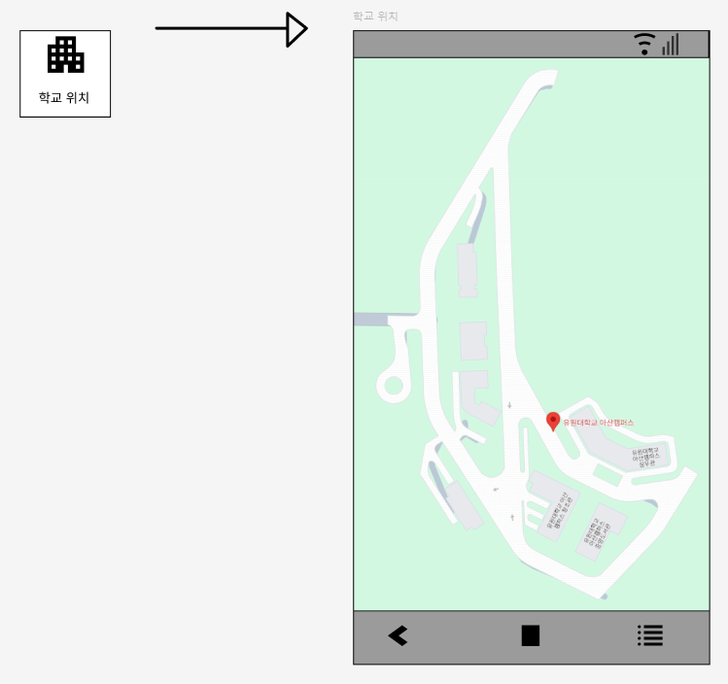
Part 2-5
식당 / 편의점, 학교 위치

Slide 13
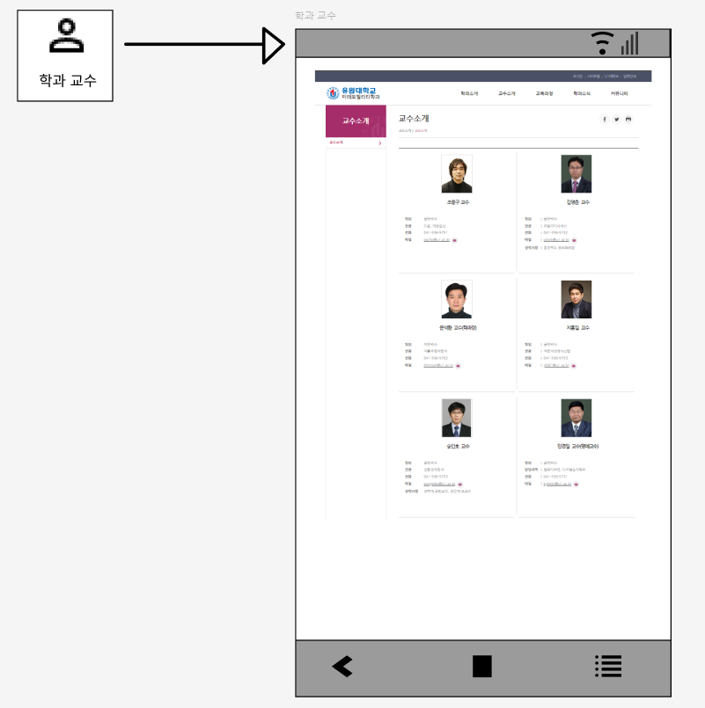
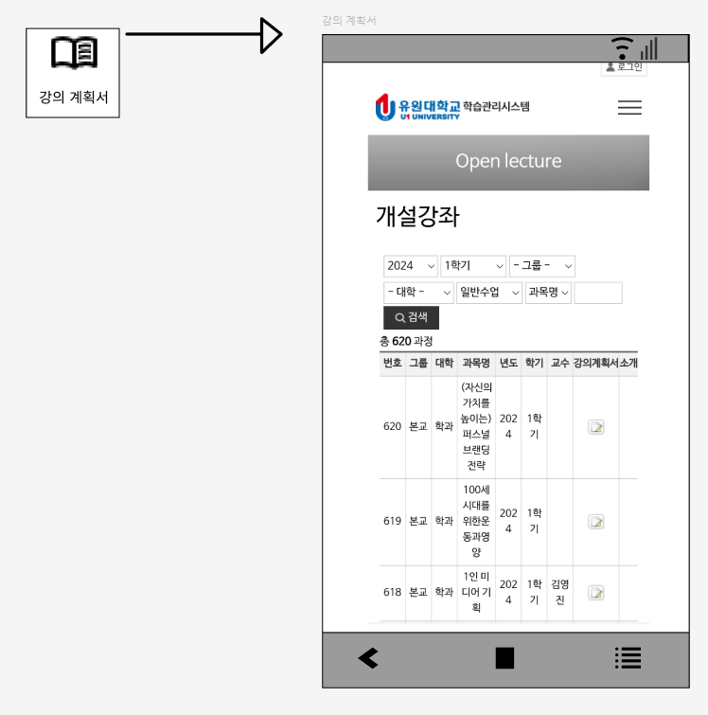
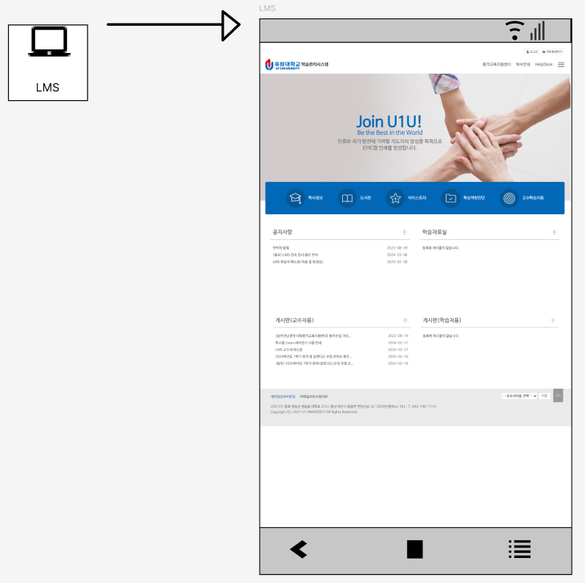
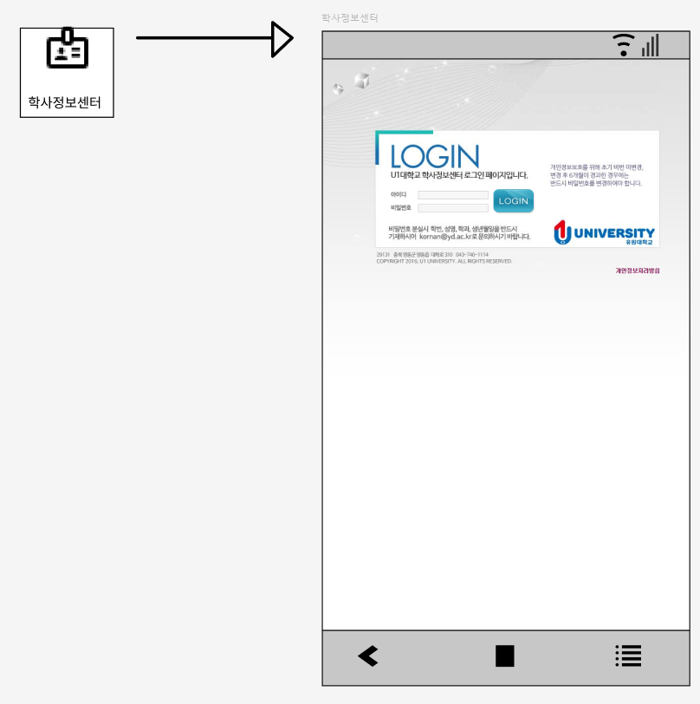
Part 2-6
학과 교수, LMS, 강의계획서, 학사정보센터

Slide 14
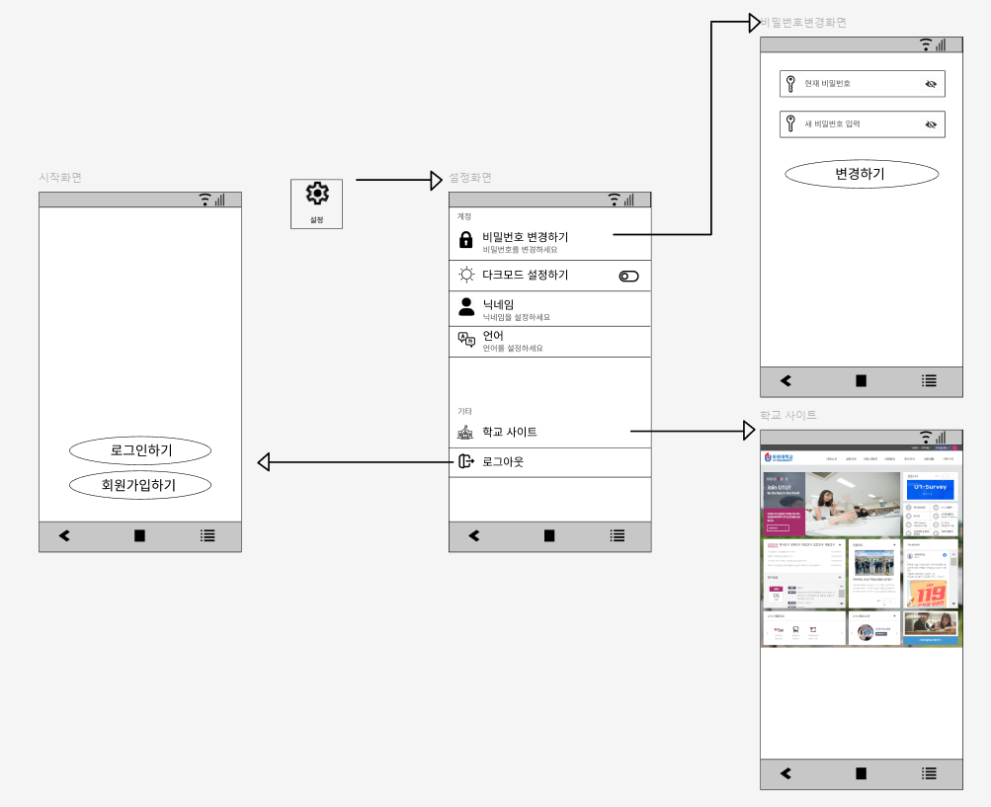
Part 2-7
설정

Slide 15
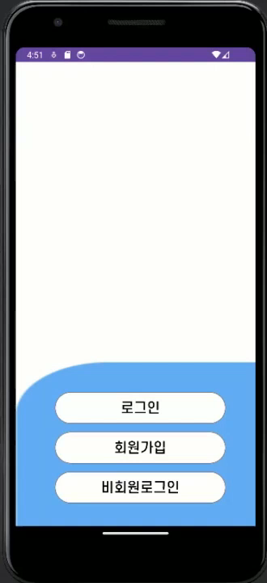
Part 3-1
시연 영상

Slide 16
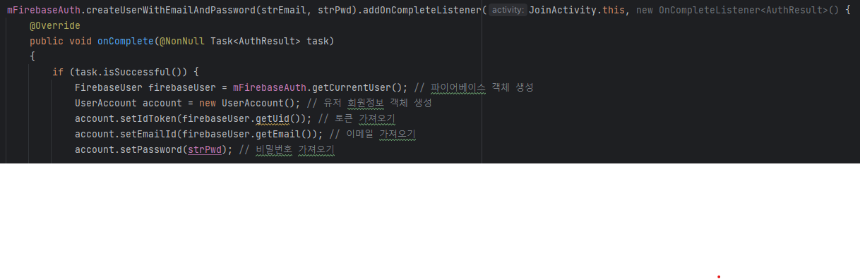
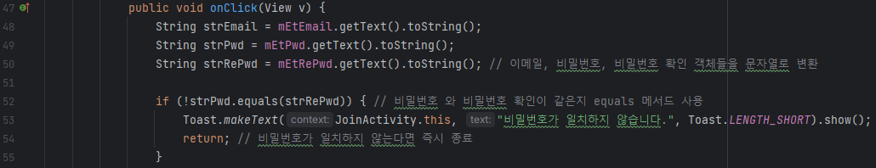
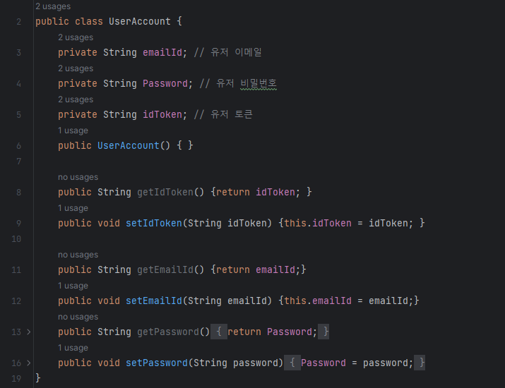
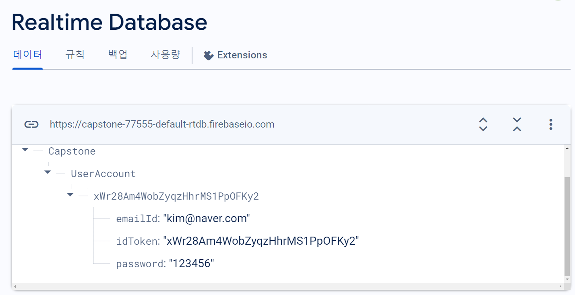
Part 3-2
회원가입 기능구현
비밀번호 일치
사용자 정보저장
Getter & Setter
저장된 사용자 정보

Slide 17
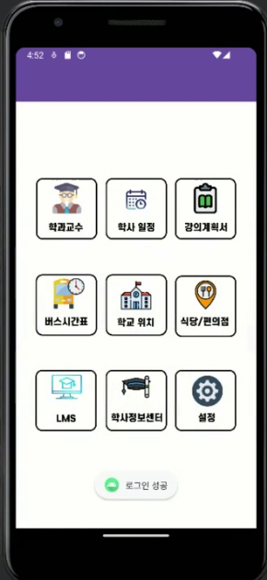
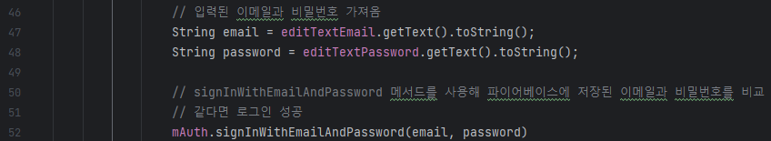
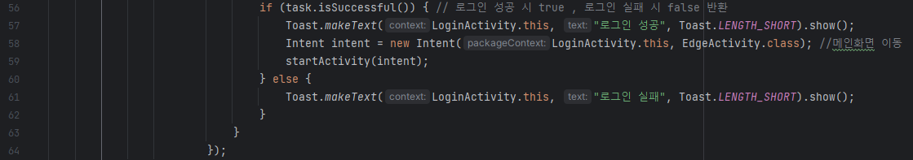
Part 3-3
로그인 기능구현
Intent()

Slide 18
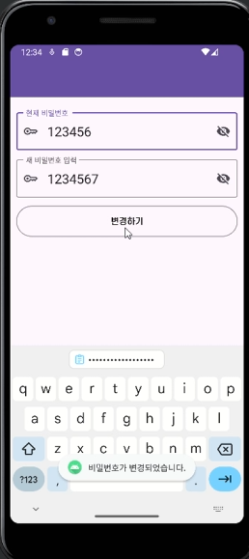
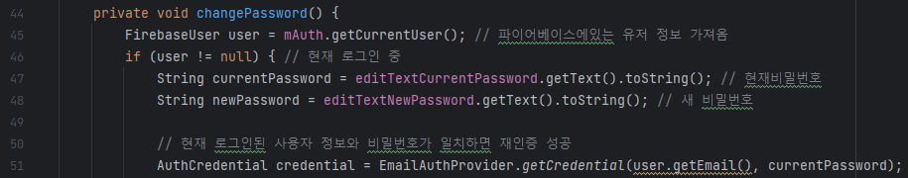
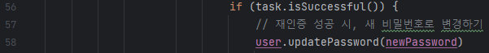
Part 3-4
비밀번호변경 기능구현
updatePassword()

Slide 19
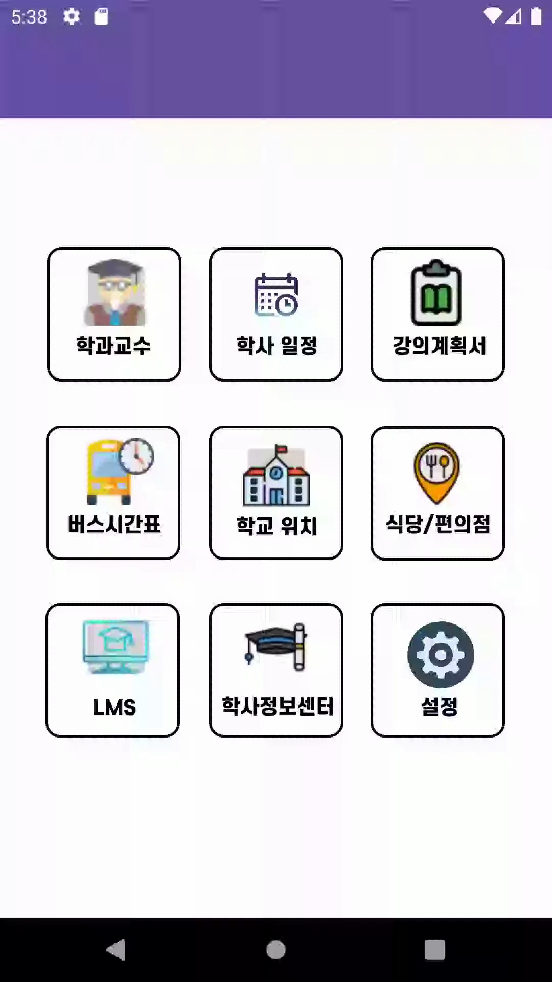
Part 3-5
시연 영상

